Slide 1
作业1 指导
基于8086模拟器

Slide 2
如何使用8086模拟器调试
安装后，进入其安装目录，用镜像文件替换FLOPPY_0文件
启动程序，选菜单emulator->show emulator
在弹出的模拟器窗口，选菜单virtual drive->boot from virtual floppy->FLOPPY_0
如何你可以分步执行了

Slide 3
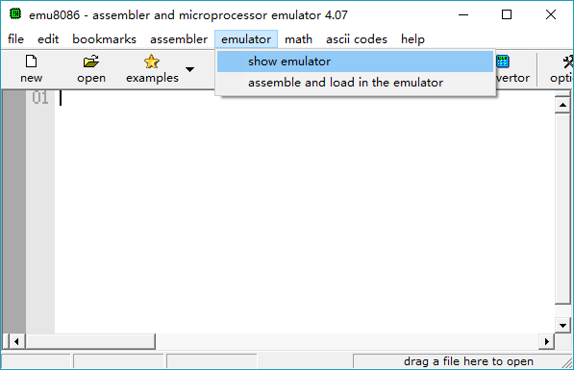

Slide 4
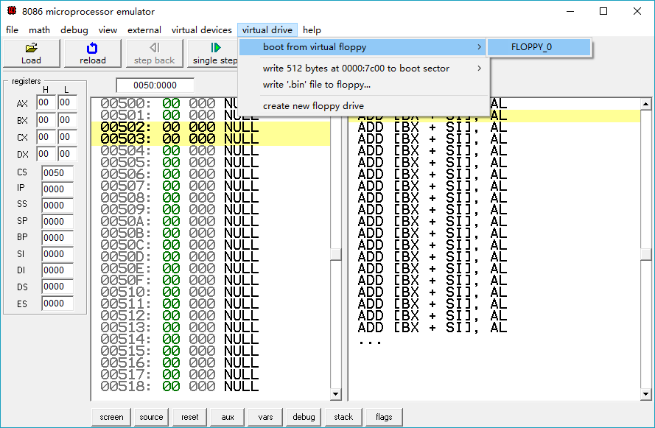

Slide 5
注意事项
8086模拟器，并非完完全全的虚拟机，其缺失了很多功能。所以，作业还是以虚拟机结果为准。

Slide 6
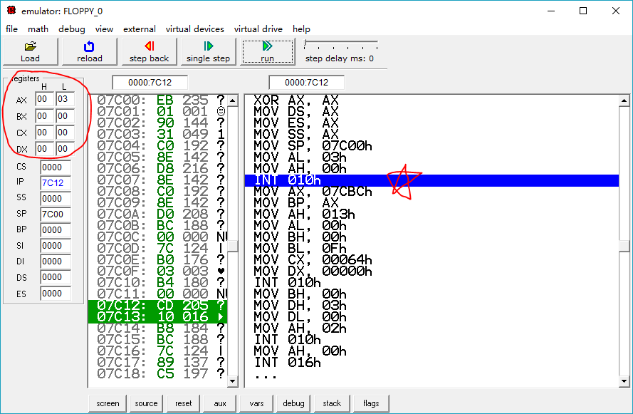
Debug 关键位置
在调用中断时查看你的寄存器设置是否正确

Slide 7
额外内容
如果有兴趣，可以比较源代码与反汇编代码的区别

